Slide 1
ГБУ ТО «ЦЕНТР РАЗВИТИЯ ТВОРЧЕСТВА ДЕТЕЙ И МОЛОДЕЖИ ТВЕРСКОЙ ОБЛАСТИ»
презентация
«Тверская область»
Для дошкольников и детей младшего школьного возраста

Slide 2
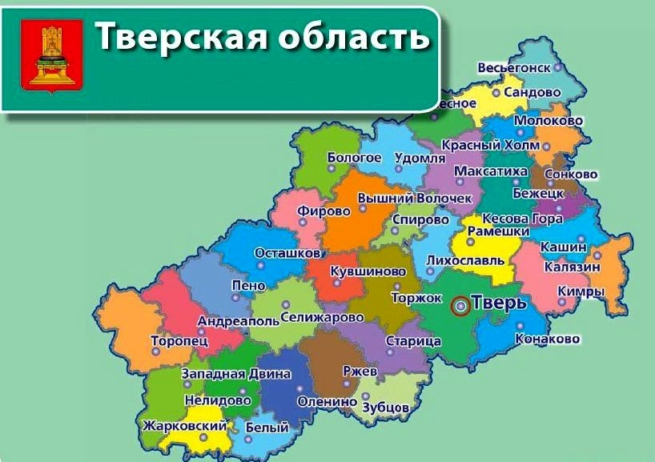

Slide 3
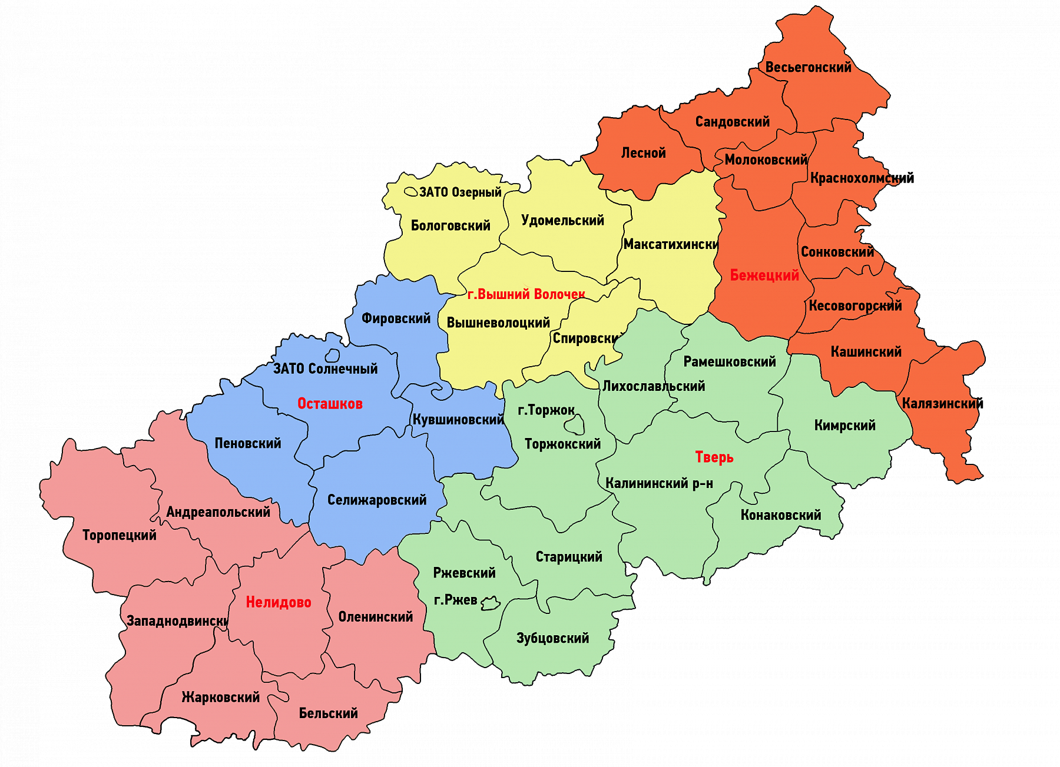
Тверская область расположена на западе средней части Восточно-Европейской равнины. Она протянулась на 350 км с севера на юг и на 450 км с запада на восток. Площадь региона составляет 84 201 км²
Население: 1 260 379 чел. (2020 г.)

Slide 4
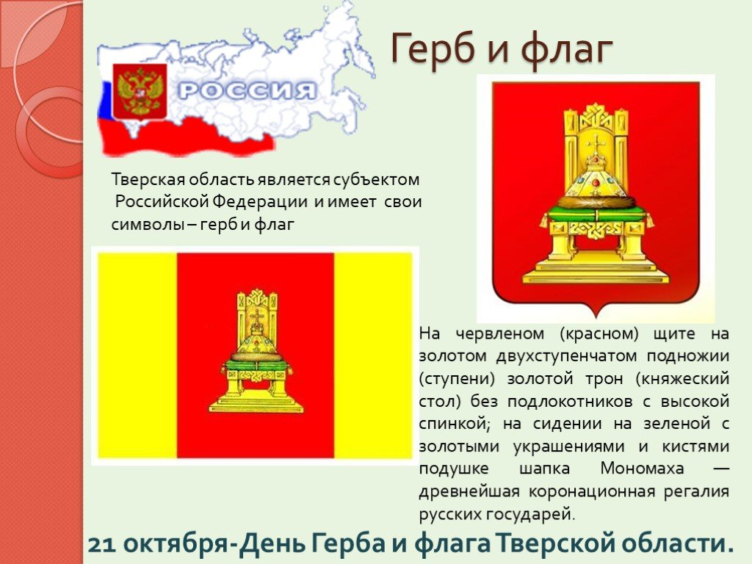

Slide 5
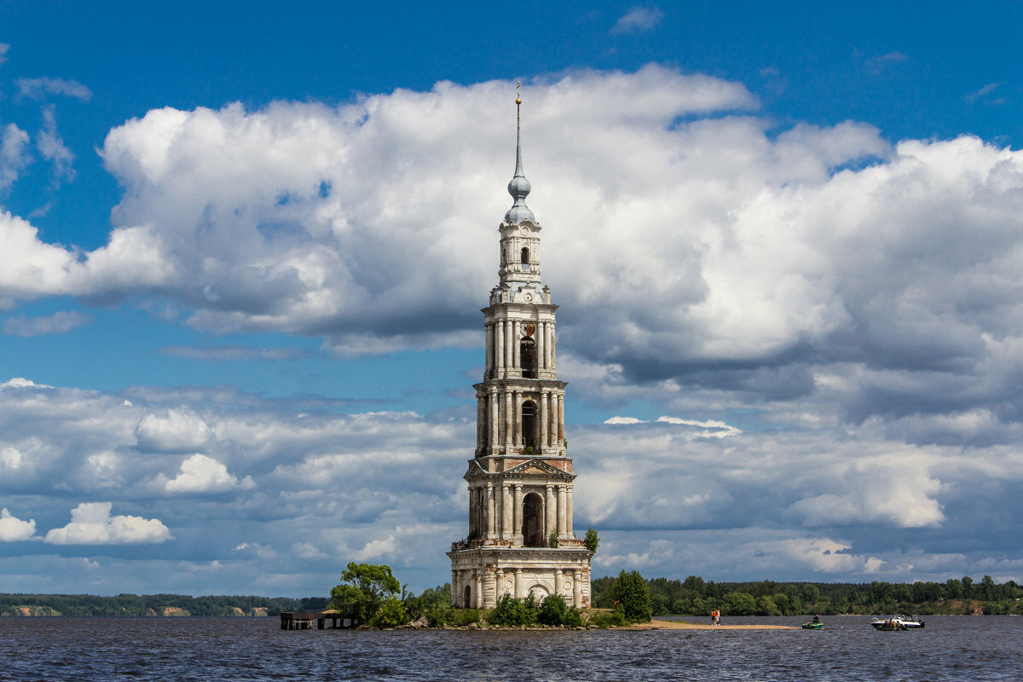
Колокольня Никольского собора. Г. Калязин

Slide 6
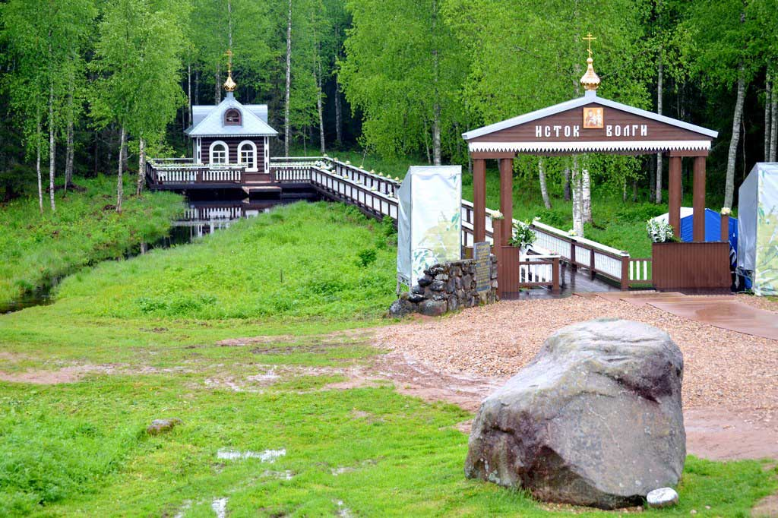
Исток Волги. Осташковский городской округ

Slide 7
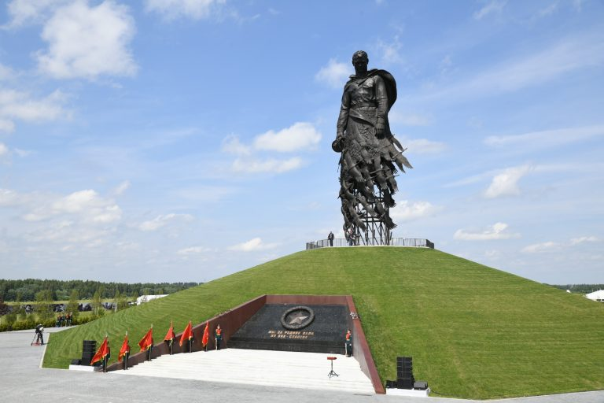
Памятник советскому солдату. г. Ржев

Slide 8
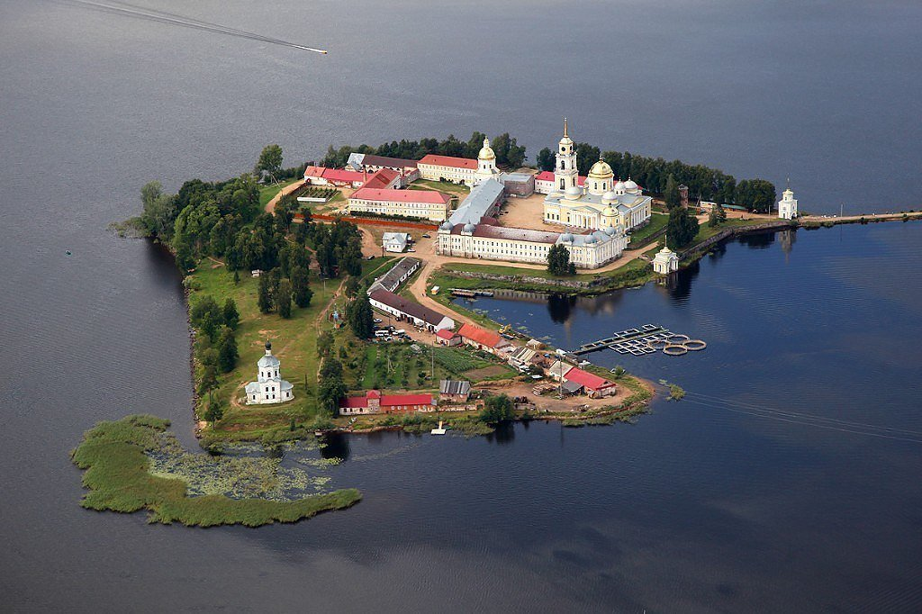
Нило-Столобенская пустынь. Осташковский городской округ

Slide 9
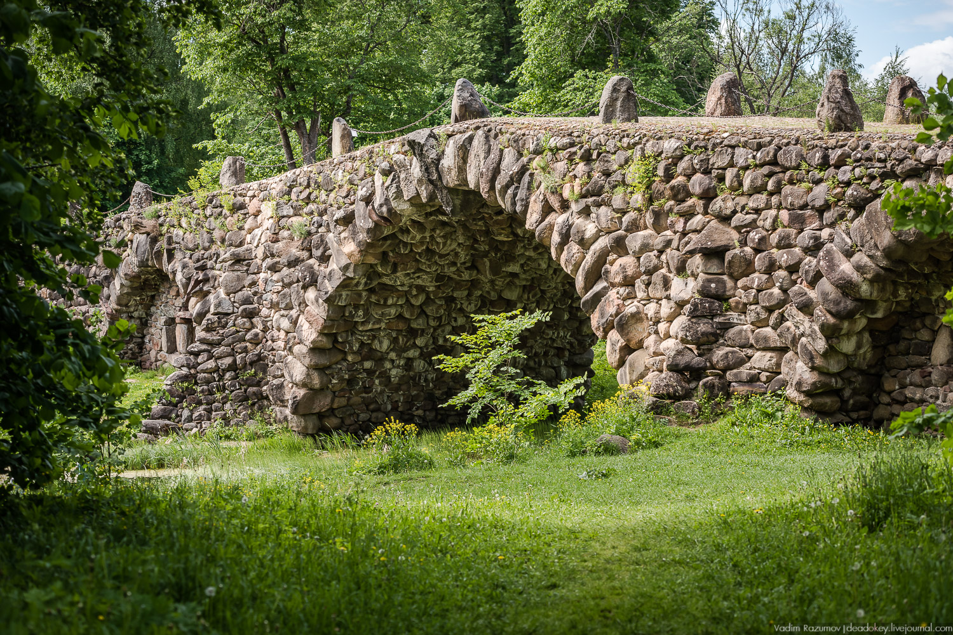
Валунный (Чертов) мост. Торжокский район

Slide 10
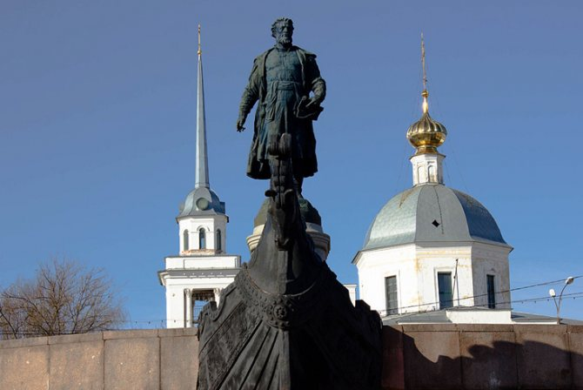
Памятник Афанасию Никитину. г. Тверь

Slide 11
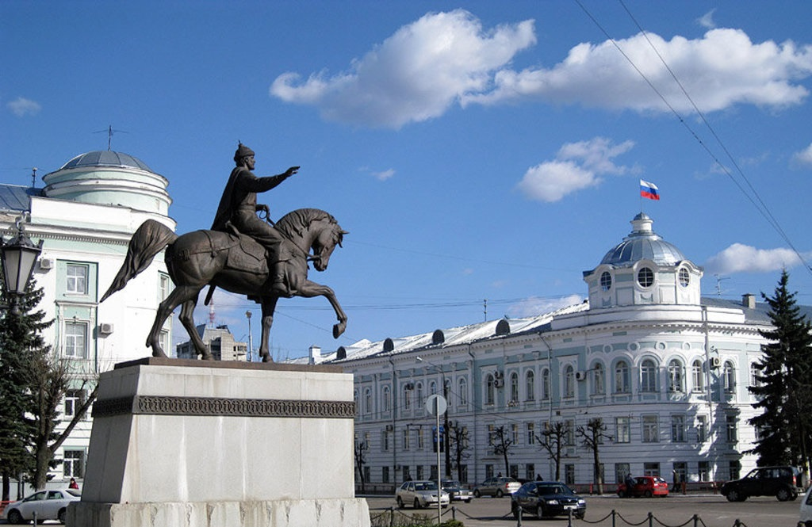
Памятник Михаилу Тверскому. г. Тверь

Slide 12
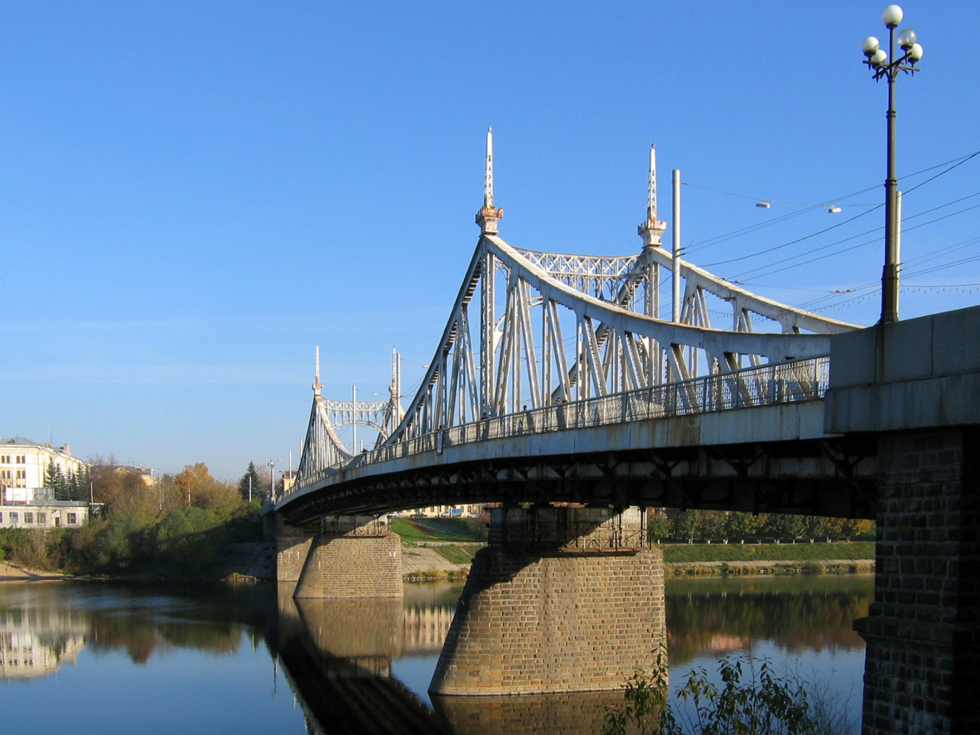
Старый Волжский мост. г. Тверь

Slide 13
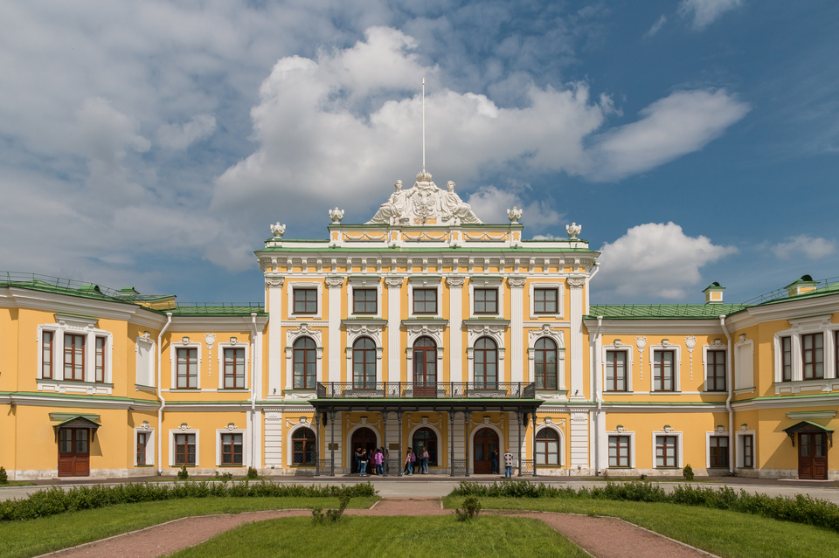
Путевой дворец. г.Тверь

Slide 14
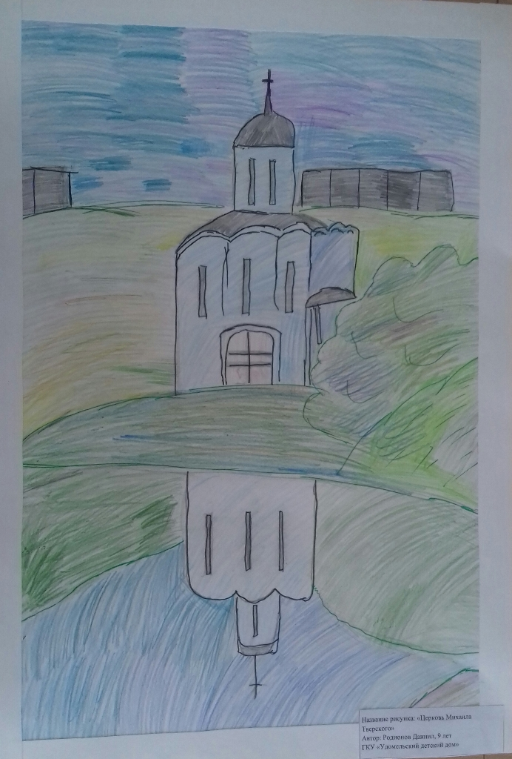
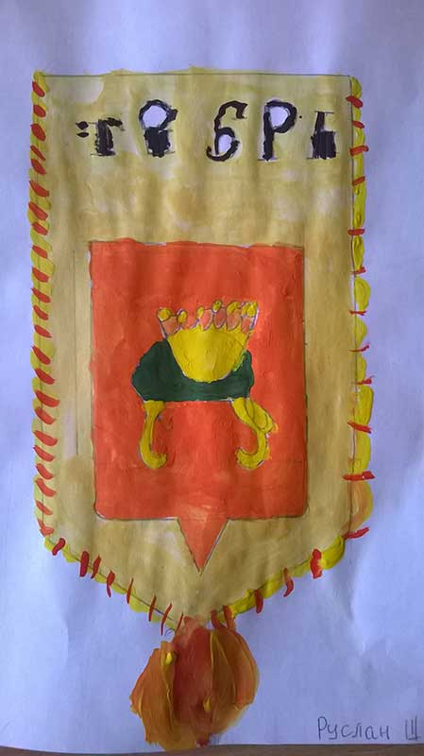
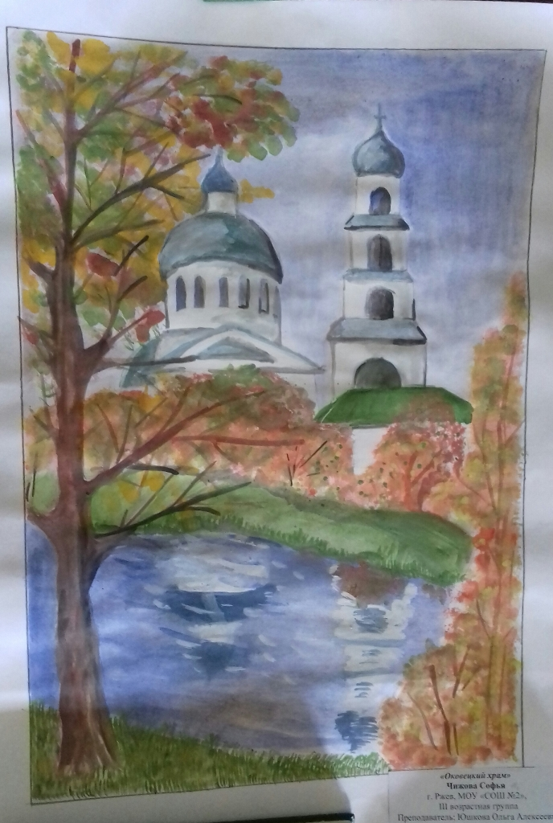
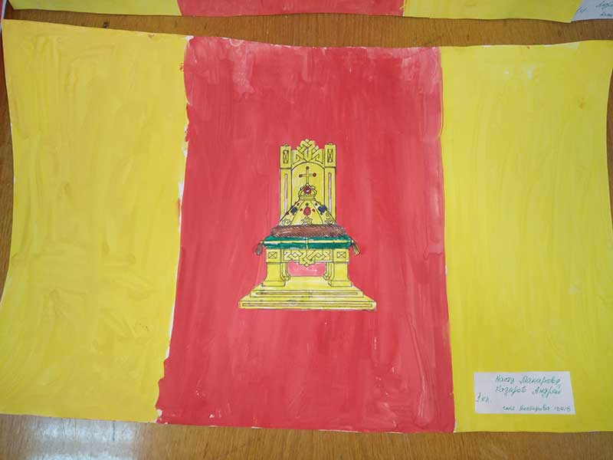
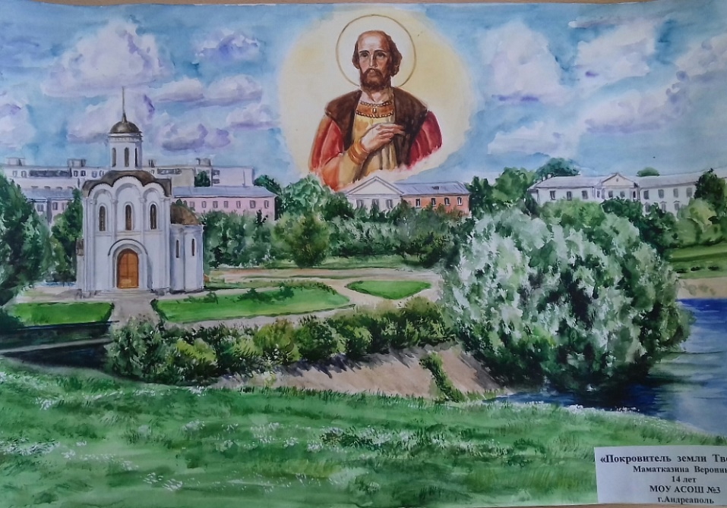
Тверская область в рисунках детей

Slide 15
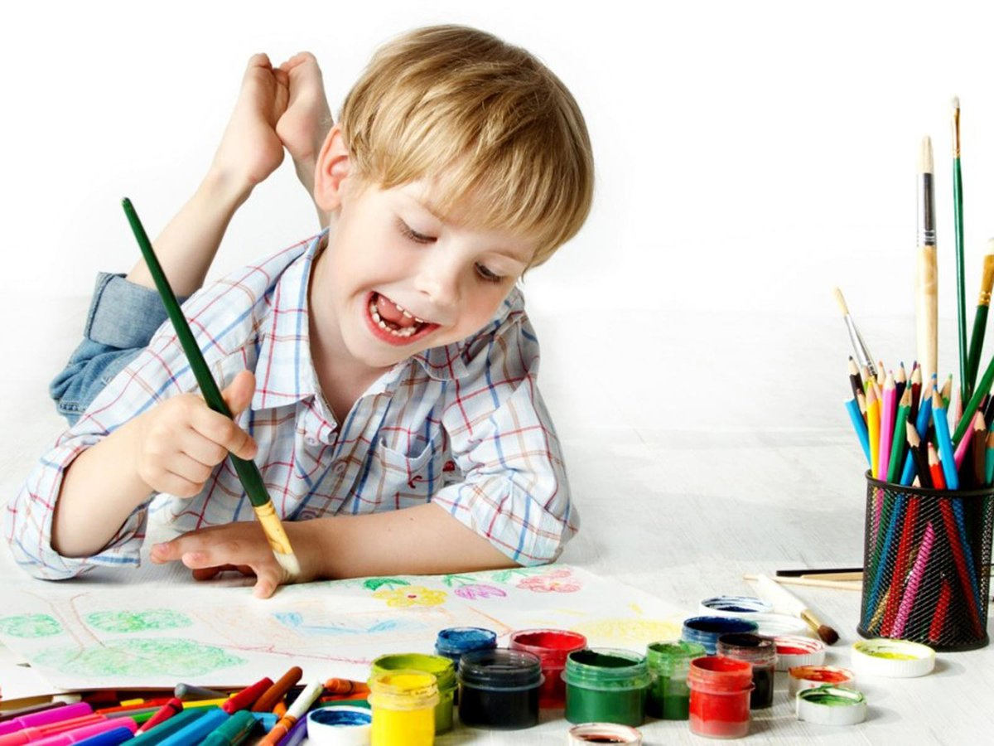
А какое твое любимое место в Тверской области?
Нарисуй!
Участвуй в конкурсе «Мой Тверской край», посвященном Дню герба и флага Тверской области

